Slide 1
LAB - 10
陳培殷
國立成功大學 資訊工程系

Slide 2
Lab: Dot matrix controller

Slide 3
Dot matrix controller (1/2)
Please design a Dot matrix controller by using the following components:
2 LED Dot Matrix Displays
2 buttons
1 reset button
2 LED

Slide 4
Dot matrix controller (2/2)
Show the image 1.
Clock Frequency : 4 Hz (button detection)
Clock Frequency : 5000 Hz (dot matrix)
Basic requirements :
The image moves right and set LED0 on when button0 is pressed.
The image moves left and set LED1 on when button1 is pressed .
When the reset button is pressed, go to the initial state (showing image 1 in the left of 2 LED Dot Matrix Displays).
Image 1

Slide 5
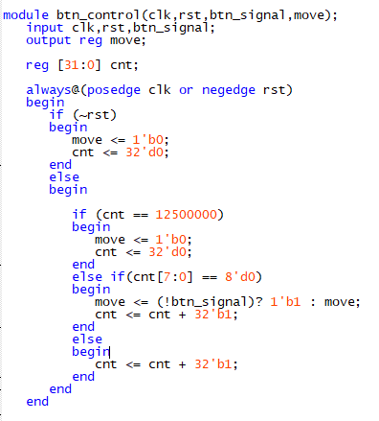
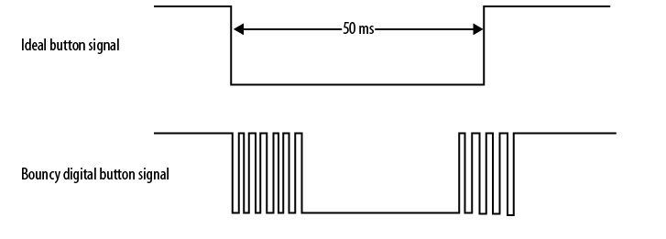
Button Bouncing
Use counter to deal button bouncing problem

Slide 6
Notice
wire and reg type define
always begin …裡面變數… end ，宣告 reg type
always begin …… end 外面變數，宣告 wire type
需搭配 assign 使用
reg == register
在組合電路中使用 reg type，合成 → 線 (net)
在循序電路中使用 reg type，合成 → Flip-flop (register)
Inferred latch
在組合電路中，case、if…else…若沒有寫滿，合成後會產生latch

Slide 7
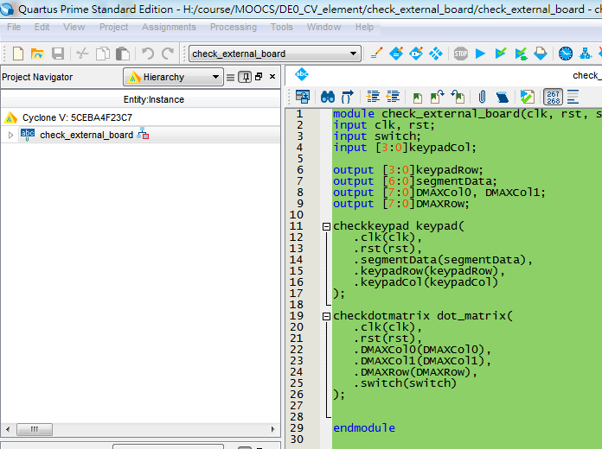
Notice
請勿命名中文資料夾或數字開頭資料夾
請確認 Device family 是否與 FPGA 晶片符合
Family: Cyclone / Device: 5CEBA4F23C7
top module name & project name 需要一致
燒錄檔案至 FPGA 前，Double-check Pin Assignment
設定錯誤的 Pin，會導致 FPGA 無法正確執行
連接 FPGA 板後，請先確認是否可以正常燒錄與動作
USB Blaster，指定到 USB Blaster Driver目標資料夾 C:\altera\16.0\quartus\drivers\usb-blaster

Slide 8
Number Representation
May be represented using
Binary, decimal, hexadecimal,
Format
<size>’ <base_format> <number>
base_format:
b, d, h,
Example
4'b1111; 16'd255
23456 (32-bit decimal # by default); 'hc3 (32 bit)
12'b1111_0000_1010

